Slide 1
Новое время (XVI–XIX века): Аналитическая геометрия
Откройте историю математической революции, которая соединила алгебру и геометрию и изменила науку навсегда.

Slide 2
Эпоха перемен: Зарождение математики в Новое время
Культурный контекст
Возрождение и научная революция создали почву для математических прорывов. Открытия Коперника, Галилея и Кеплера требовали новых математических инструментов.
Практические потребности
Развитие навигации, астрономии, оптики и механики стимулировало создание универсальных математических методов для решения прикладных задач.

Slide 3
Революция в геометрии: Как родилась аналитическая геометрия
01
02
До XVI века
Переломный момент
Алгебра и геометрия развивались отдельно. Греческая геометрия использовала построения, алгебра оперировала уравнениями.
Математики осознали возможность описывать геометрические объекты алгебраически через числовые координаты.
03
Новый подход
Кривые и поверхности стали представлять уравнениями, что открыло путь к аналитическому исследованию форм.

Slide 4

Гений координат: Рене Декарт и его метод
Рене Декарт (1596–1650)
Французский философ, математик и физик, заложивший основы аналитической геометрии в труде «Геометрия» (1637).
Координатный метод
Декарт ввёл систему координат, позволяющую описывать положение точки числами. Это стало мостом между алгеброй и геометрией.
Методология
Декарт предложил разбивать сложные геометрические задачи на алгебраические уравнения, которые легче решать.

Slide 5
Параллельные открытия: Пьер Ферма и его вклад
Пьер Ферма (1601–1665)
Французский юрист и математик-любитель, независимо от Декарта разработавший схожие идеи аналитической геометрии.
Альтернативный подход
Ферма использовал более геометрический стиль записи, но также связывал кривые с уравнениями первой и второй степени.
Признание заслуг
Современники признали параллельность открытий. Оба учёных заложили фундамент новой математической дисциплины.

Slide 6



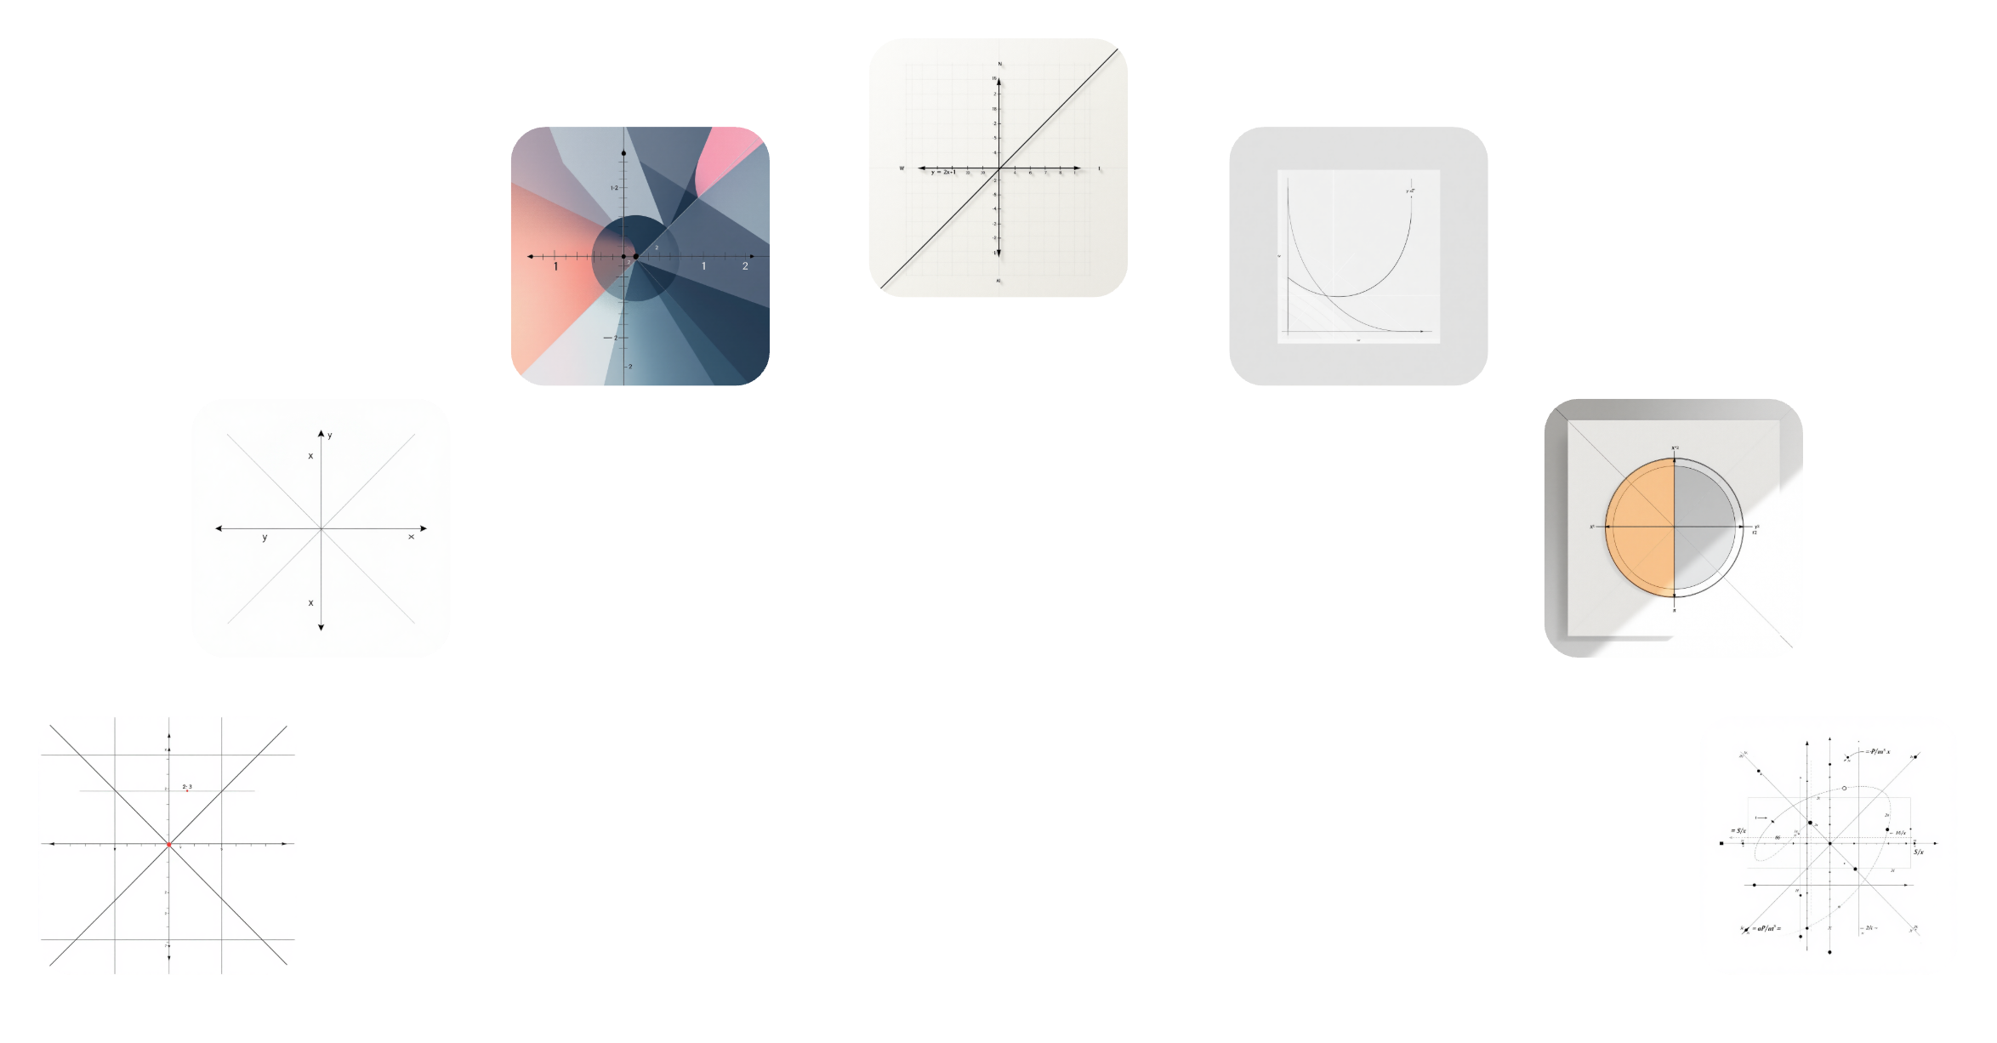
Мост между алгеброй и геометрией: Принципы аналитической геометрии
Система координат
Уравнения кривых
Аналитическое решение
Каждая точка на плоскости определяется парой чисел (x, y)
Геометрические формы описываются алгебраическими уравнениями
Задачи решаются через алгебраические преобразования
Координатная плоскость
Оси, точки, линии и кривые

Slide 7
От Декарта до Эйлера: Развитие аналитической геометрии в XVIII веке
1650–1700
1
Иоганн Бернулли и Якоб Бернулли развивают методы для исследования кривых высших порядков
2
1700–1750
Леонард Эйлер систематизирует аналитическую геометрию, вводит параметрические уравнения и исследует поверхности
1750–1800
3
Гаспар Монж создаёт начертательную геометрию, применяя аналитические методы к инженерным задачам

Slide 8
Совершенствование и расширение: Аналитическая геометрия в XIX веке
Трёхмерное пространство
Математики расширили методы на трёхмерные поверхности, введя третью координату z.
Неевклидова геометрия
Лобачевский и Бойяи показали применимость аналитических методов к неевклидовым пространствам.
Проективная геометрия
Мёбиус и Плюккер развивают проективные методы, используя однородные координаты.

Slide 9
Влияние на науку: Значение аналитической геометрии для физики и инженерии
Астрономия и небесная механика
Исследование орбит планет и движения небесных тел через уравнения движения
Инженерное проектирование
Расчёт конструкций, мостов и зданий с помощью геометрического моделирования
Оптика и физика
Анализ траекторий световых лучей и волновых поверхностей
Современные технологии
Компьютерная графика, CAD-системы и 3D-моделирование основаны на аналитической геометрии

Slide 10
Ключевые выводы: Наследие аналитической геометрии
Синтез наук
Универсальный инструмент
Математическая революция
Аналитическая геометрия объединила алгебру и геометрию в единую дисциплину
Методы применяются от астрономии до компьютерной графики
Открытие Декарта и Ферма изменило развитие всей математики
«Аналитическая геометрия стала мостом, соединившим алгебраические вычисления с геометрической интуицией и открывшим путь к математическому анализу»

